Slide 1
第三章 连续型随机变量
§3.3 连续型随机变量函数的分布
§3.4 正态分布

Slide 2
3.3.连续型随机变量函数的分布
【问题】
已知X的概率密度f(x), 求Y=g(x)的概率密度。
分两种情况：
g(x)是单调函数，g(x)非单调的

Slide 3
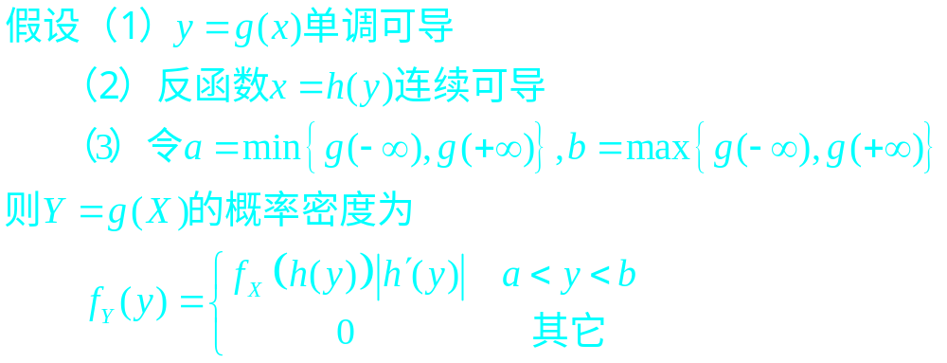
【情形一】g(x)是严格单调函数
【定理3.2】

Slide 4
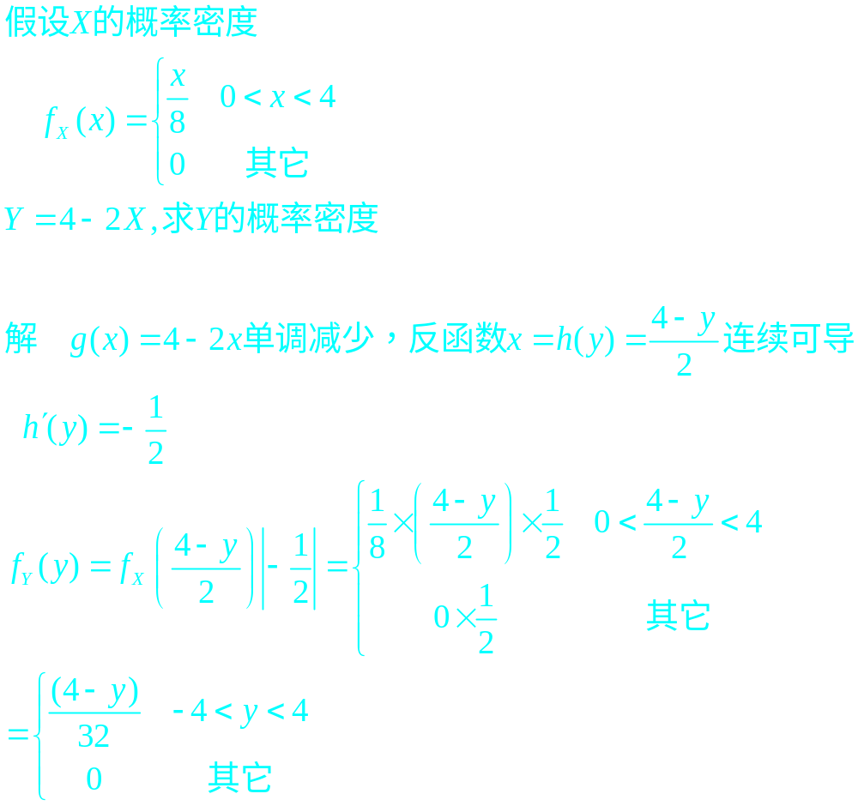
例1.

Slide 5
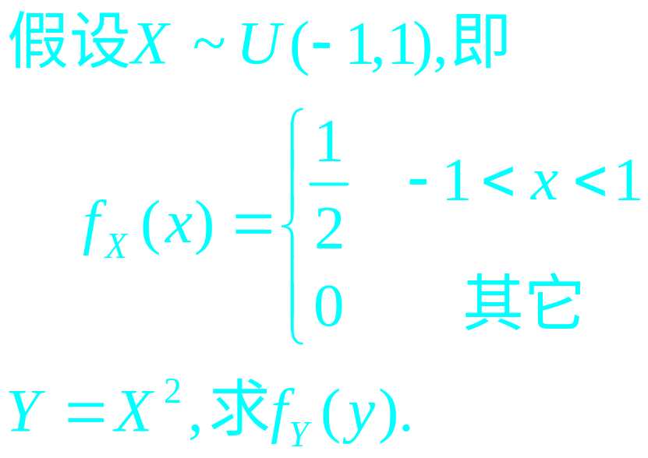
【g(x)非严格单调情形】
例2.

Slide 6
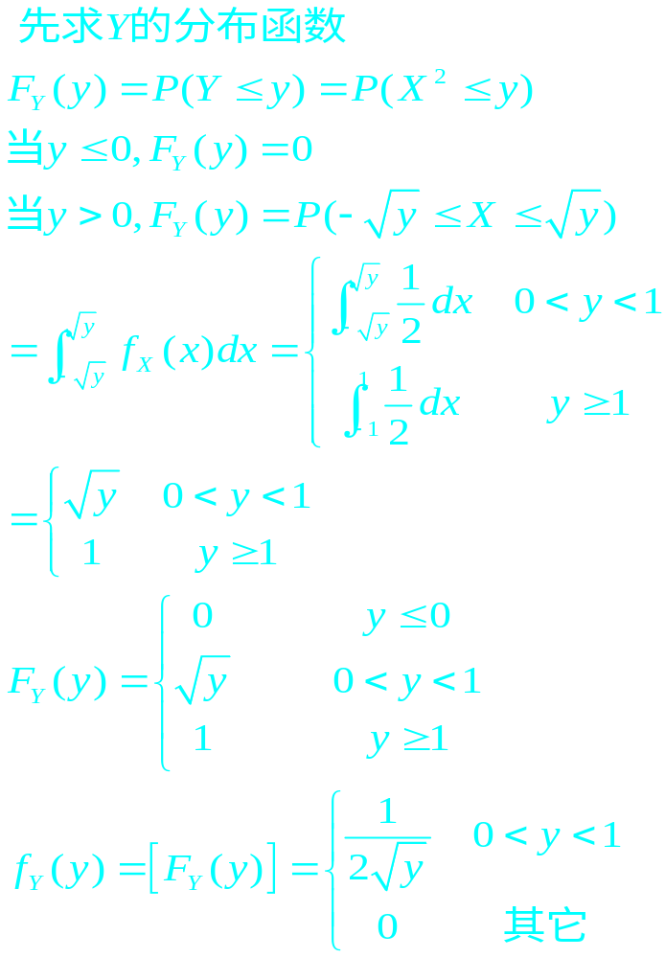
解：

Slide 7
正态分布

Slide 8

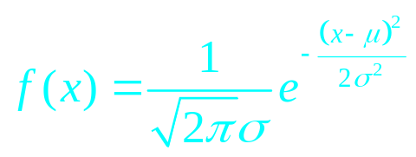

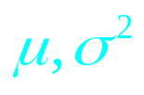


正态分布
1.如果随机变量的概率密度为
则称X服从正态分布
称 是正态分布的分布参数，它们有明确的统计意义：

Slide 9






2.称 的正态分布为标准正态分布，其分布函
数 当 时的值可以从附表一查得 ，
处的 值可以用 计算。
标准正态分布是研究正态分布的关键，这是因为任一
正态分布可以通过线性变换转化为标准正态分布

Slide 10
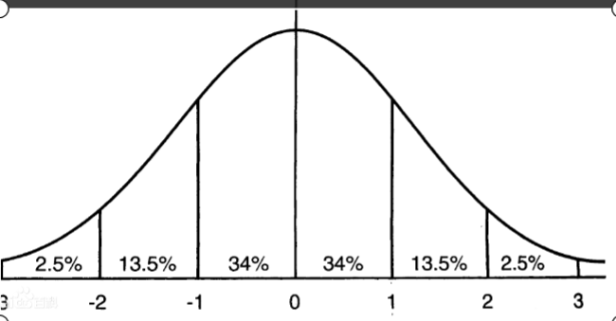
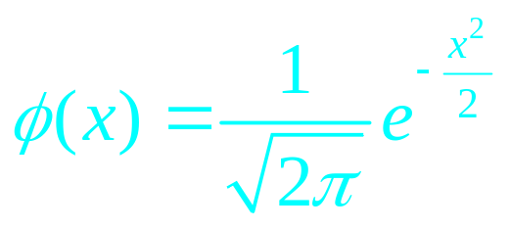

Slide 11



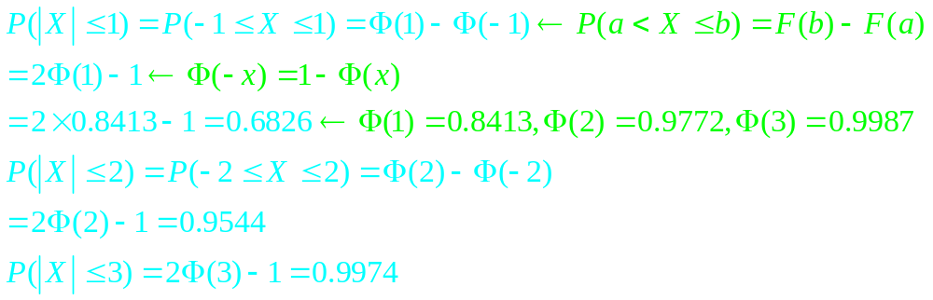
例1.设 ，求
解：

Slide 12

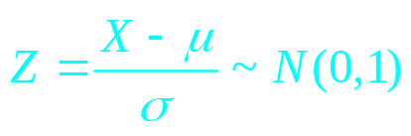
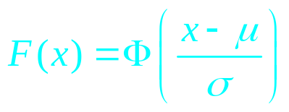
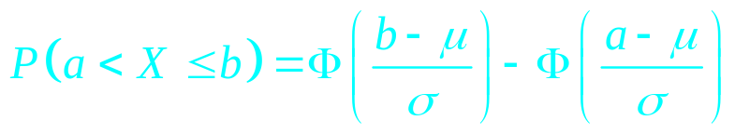
3.设 ，则
这样就可以利用标准正态分布的分布函数值来计算
正态分布的分布函数值了，计算公式是：
从而正态分布的概率计算问题就得到解决了，比如：

Slide 13

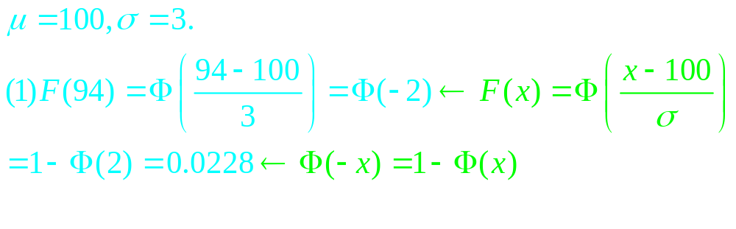
例2.设 ，求
解：

Slide 14
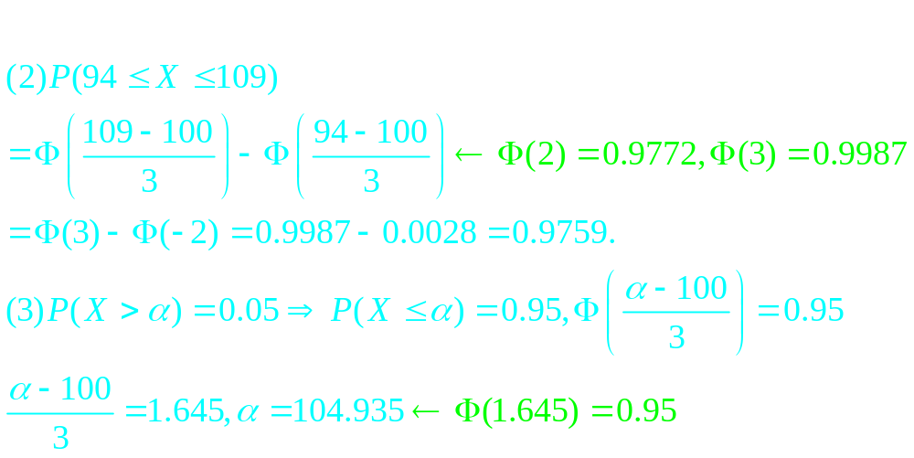

Slide 15
例3.设某地区考生的数学成绩（百分制）服从正态分布，
平均成绩为75分，90分以上的人数占总数的3.04%，
求考生的成绩在60分到90分之间的概率。

Slide 16

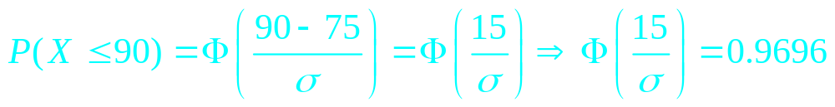
解
记X表示考生的数学成绩，则有

Slide 17
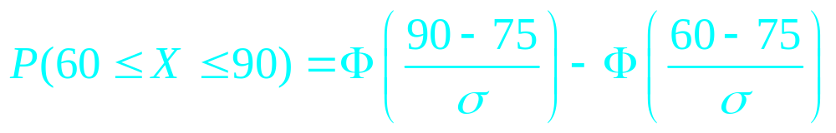
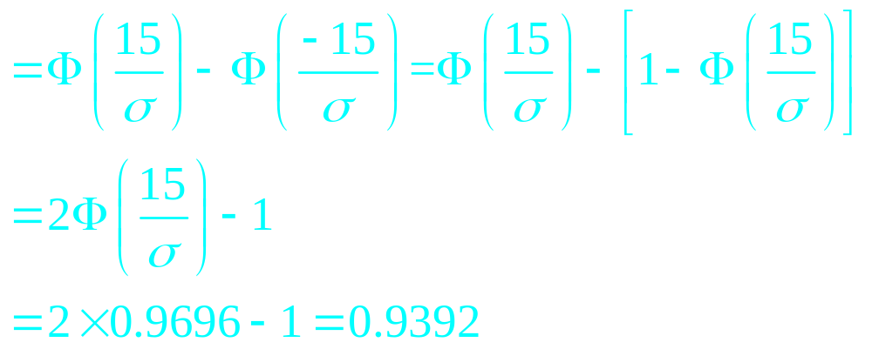
于是考生的成绩在60分到90分之间的概率为

Slide 18
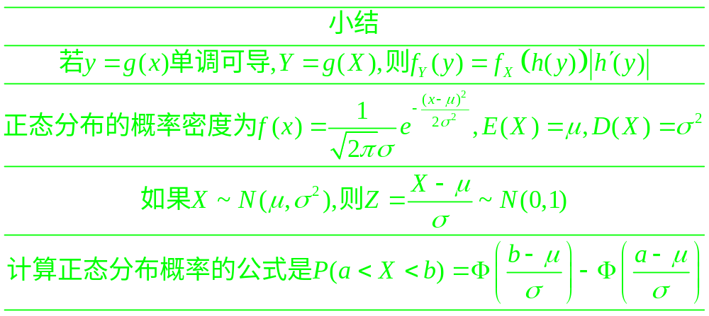

Slide 19
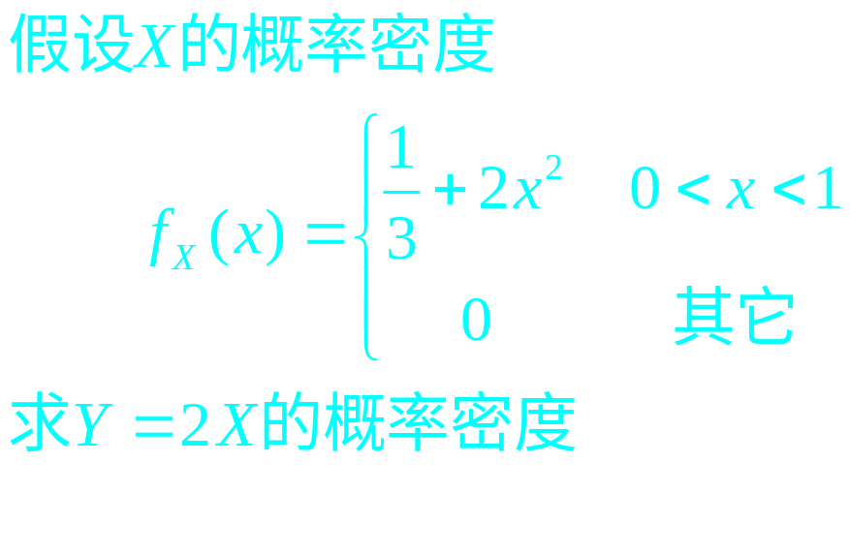
【课堂练习】

Slide 20
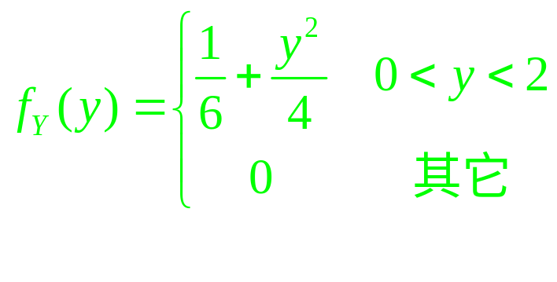
答案

Slide 21
再见！

